Slide 1
이미지 유사도 기반
앨범 추천 시스템
Album Recommendation-
System based on
Album Cover
#감정기반
#색채감성
CUAI 4기 딥러닝 기반 추천시스템팀

Slide 2
목차
팀 소개
주제 선정 배경
DATA 수집
Modelling
결론
저희
팀원을
소개합니다.
앨범 커버를
기반으로
추천 시스템을
만든 이유
DATA 수집이
이루어지는
과정
추천시스템에
대한
설명
결론
및
기대효과

Slide 3
1
팀 소개
1
팀 소개
저희 팀원을 소개합니다.
저희 팀원을 소개합니다.

Slide 4

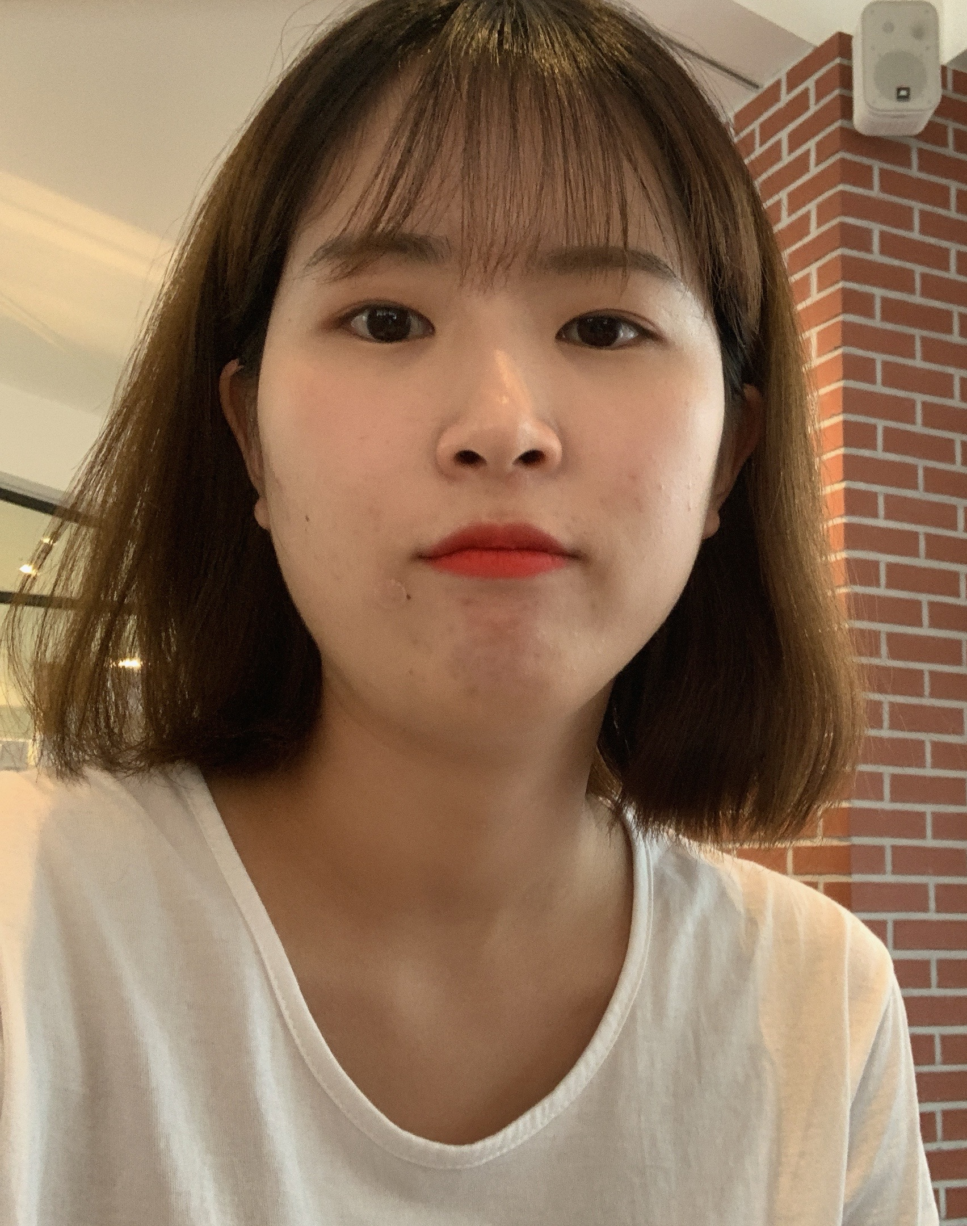
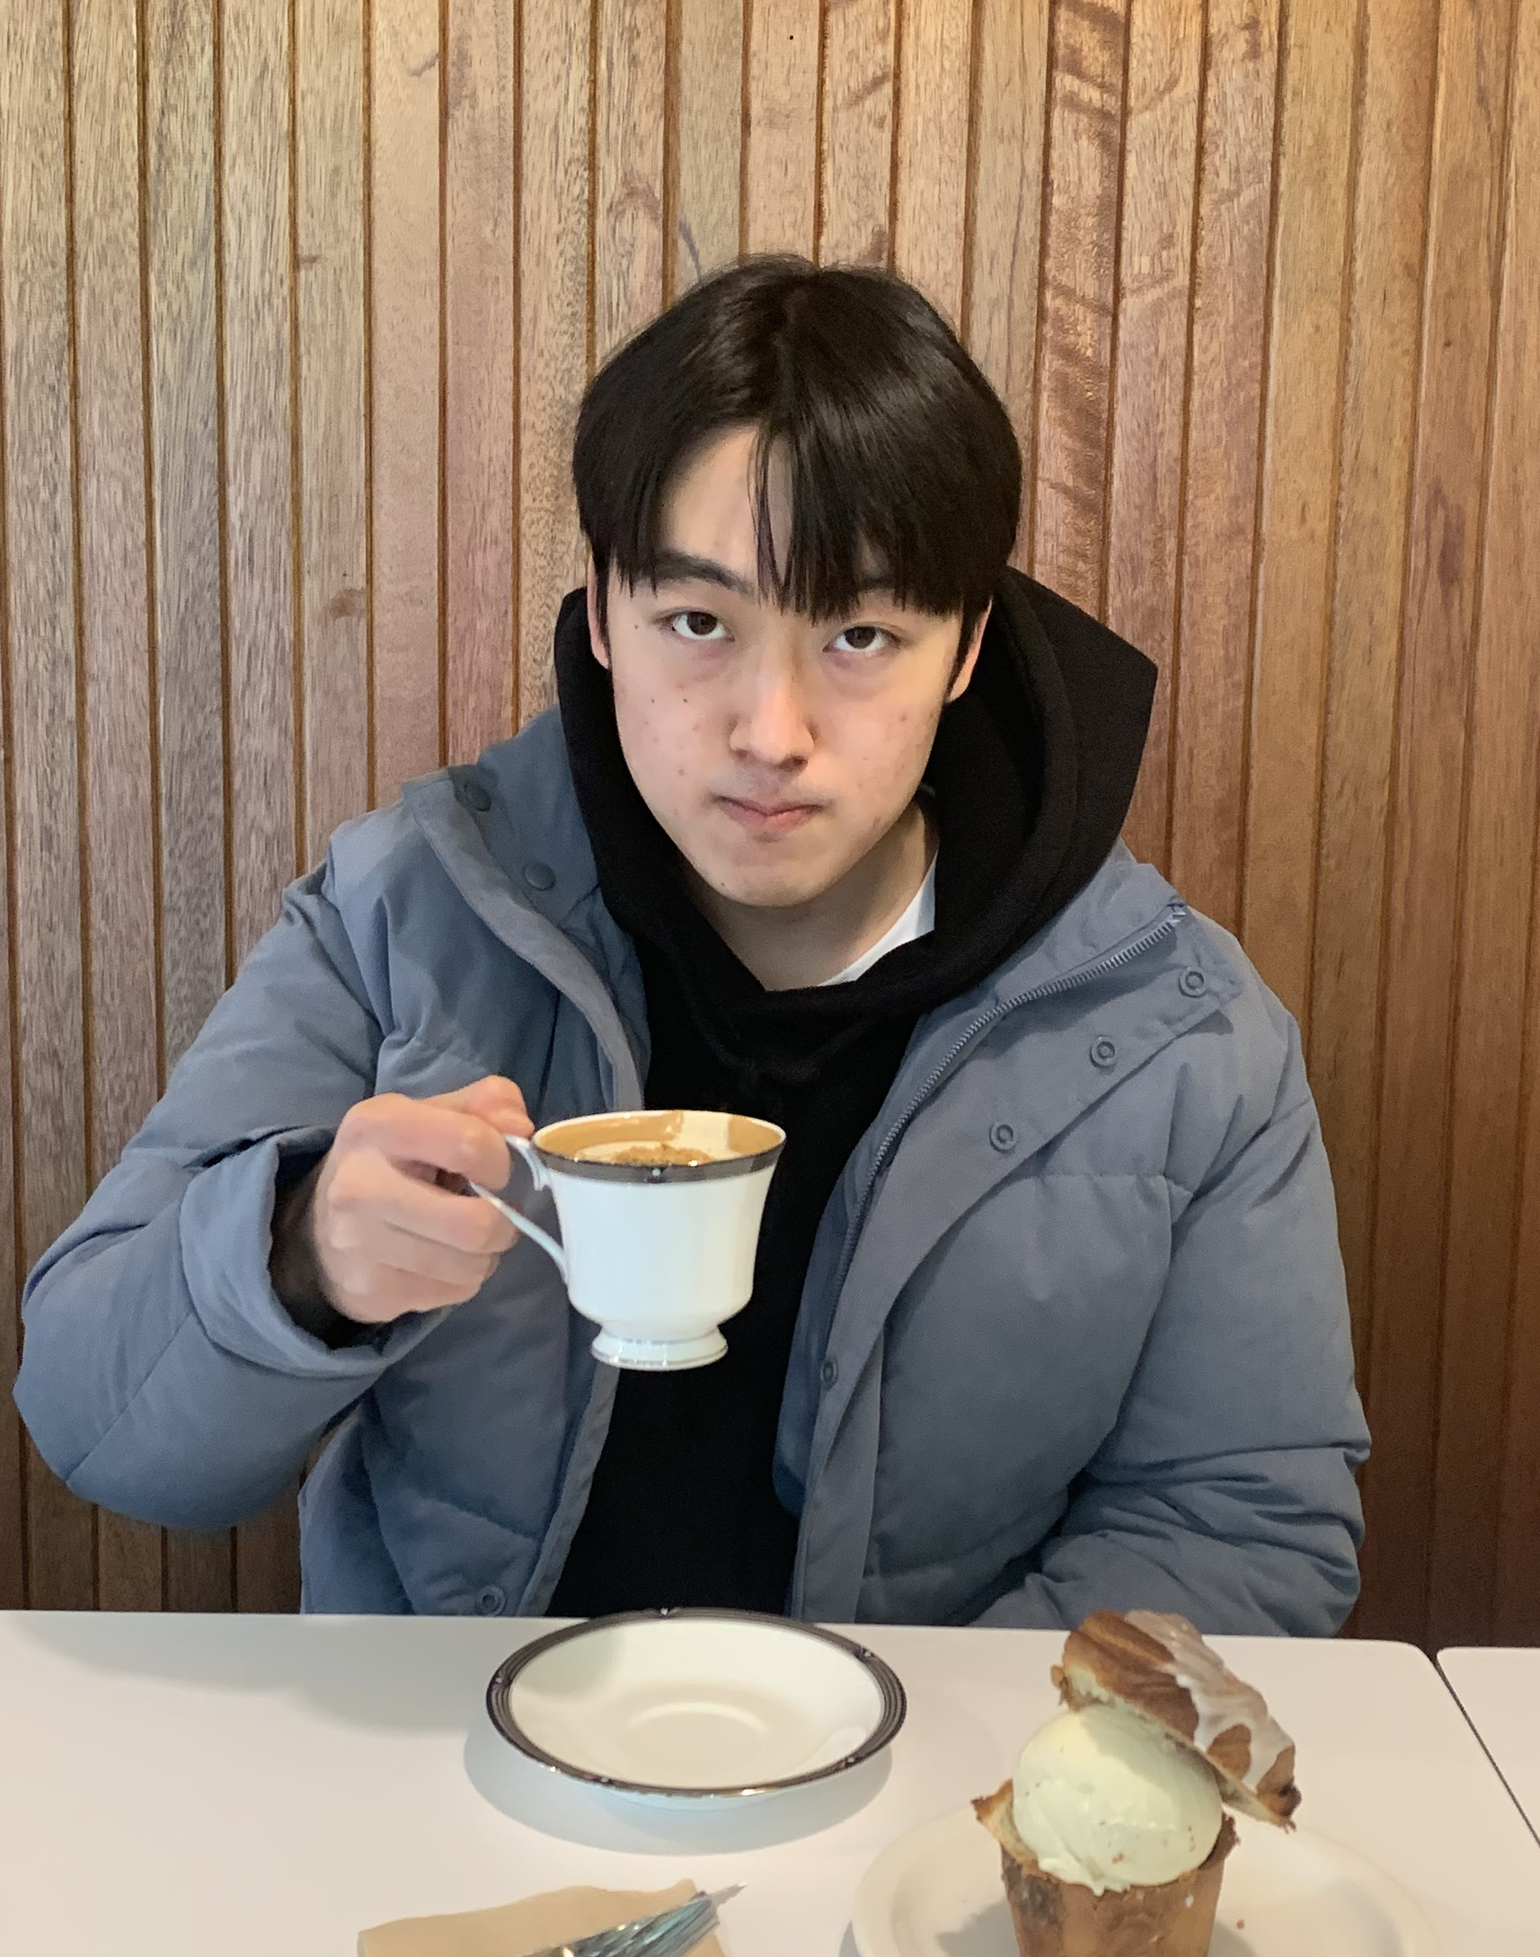
팀 소개
#모델 구현
#모델 구현
#데이터 수집
강민기
소프트웨어학부
김수린
응용통계학과
이재용
응용통계학과

Slide 5
1
팀 소개
2
주제 선정
저희 팀원을 소개합니다.
앨범 커버를 기반으로
추천시스템을 만든 이유

Slide 6
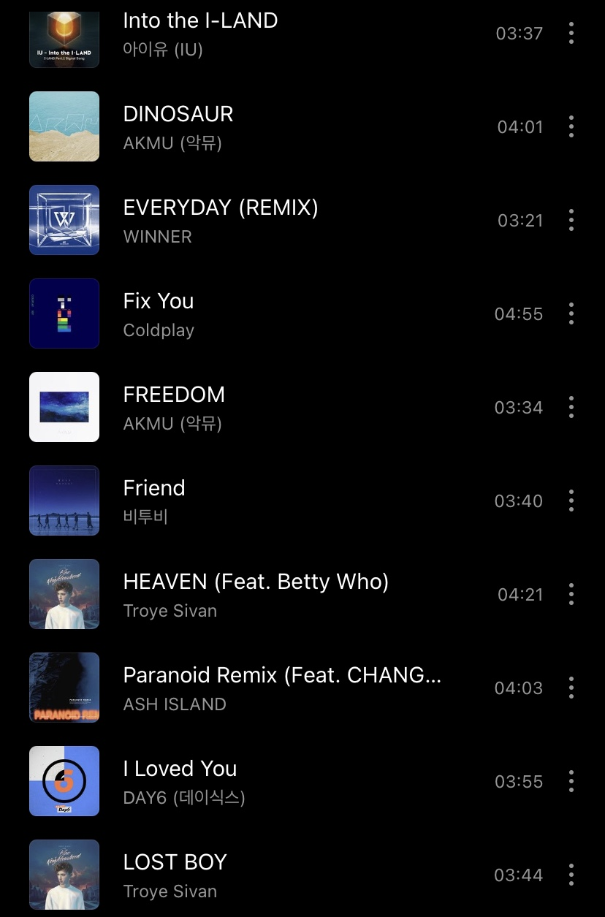
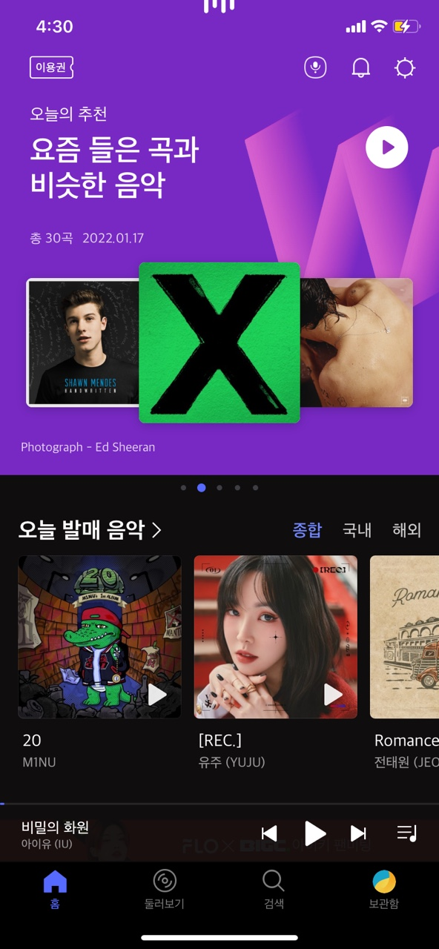
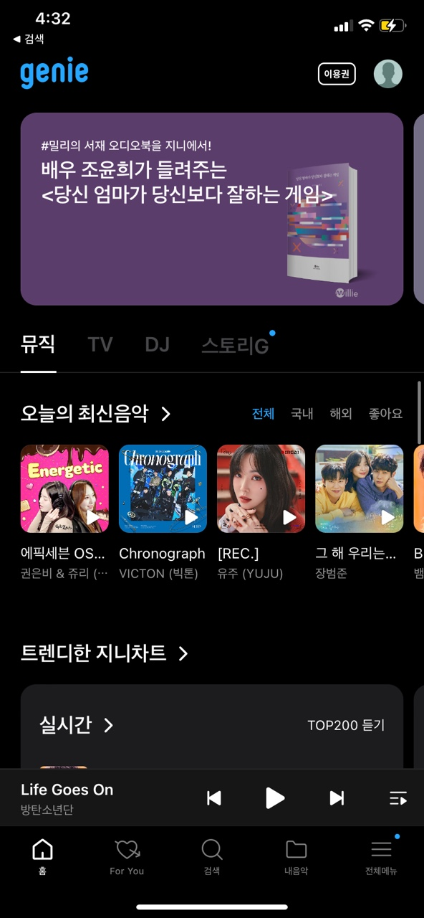
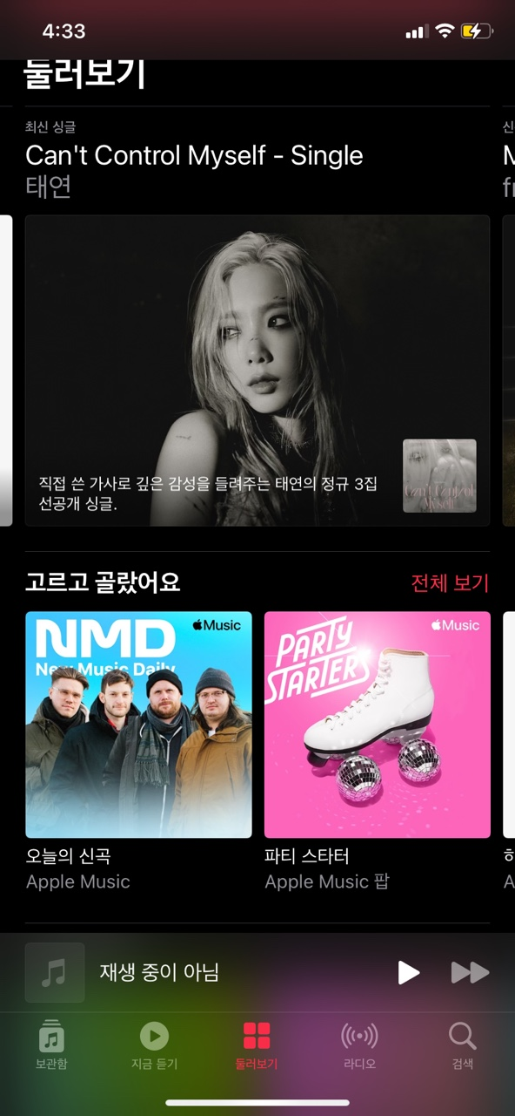
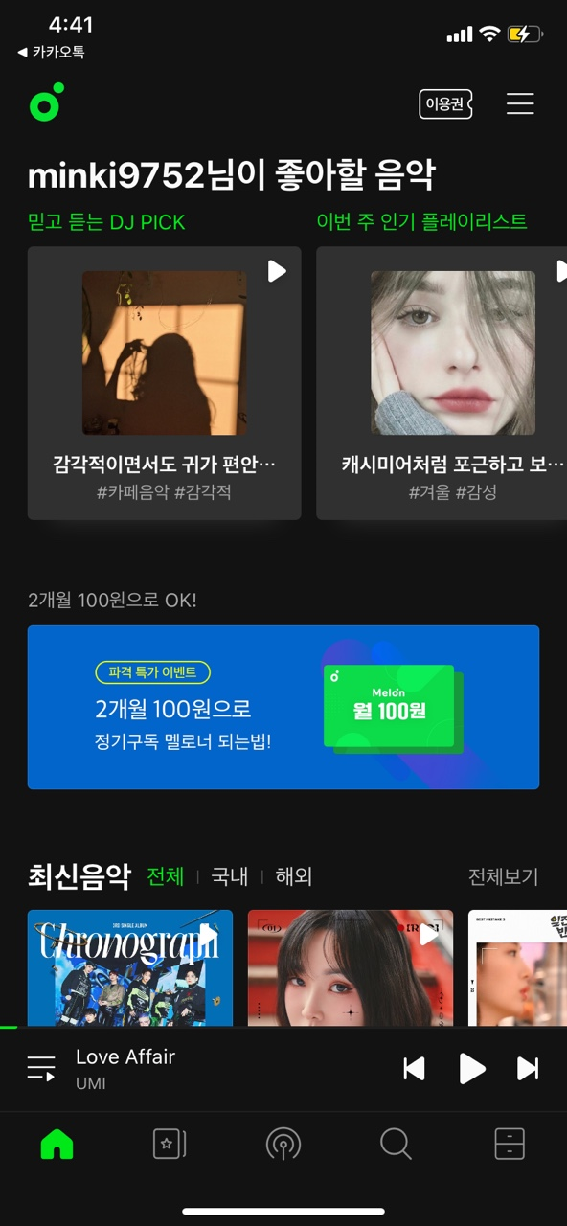


주제 선정
실제 팀원 한 분의 플레이리스트의 일부 캡쳐본 입니다.
좌측부터 순서대로 Flo, Genie, Apple Music, Melon

Slide 7
주제 선정
이미지 유사도 기반
앨범 추천 시스템

Slide 8
1
팀 소개
3
DATA수집
저희 팀원을 소개합니다.
DATA수집이
이루어지는 과정

Slide 9
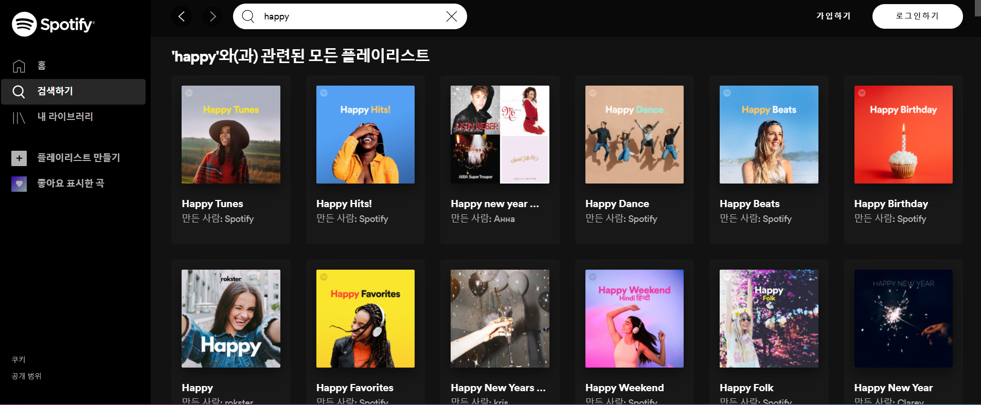

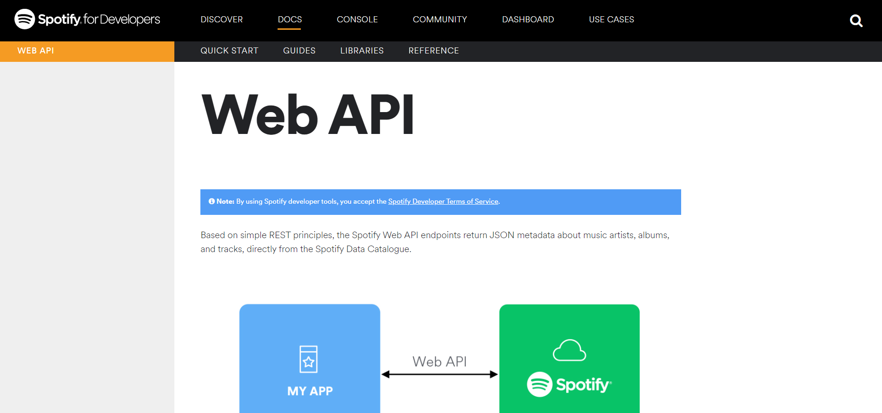
DATA 수집
Sad
Relaxed
“Happy” 검색 시 확인할 수 있는 플레이리스트 화면
Happy
Angry
Spotify for Developers 사이트

Slide 10
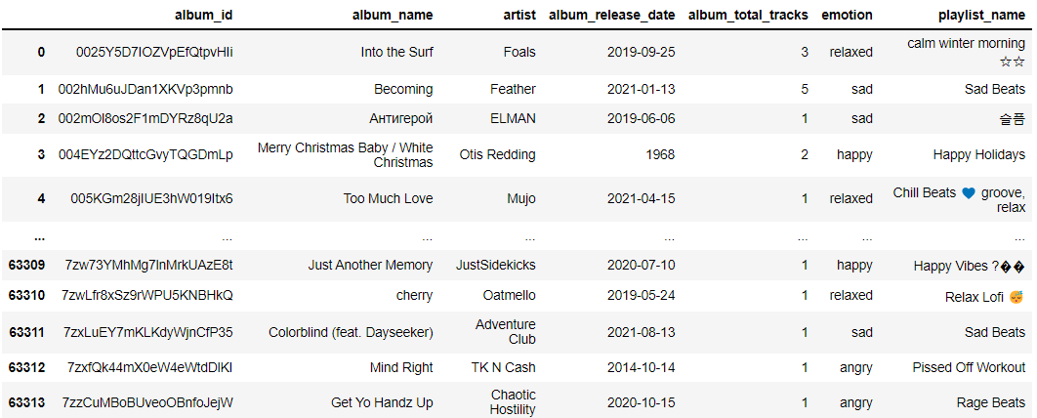
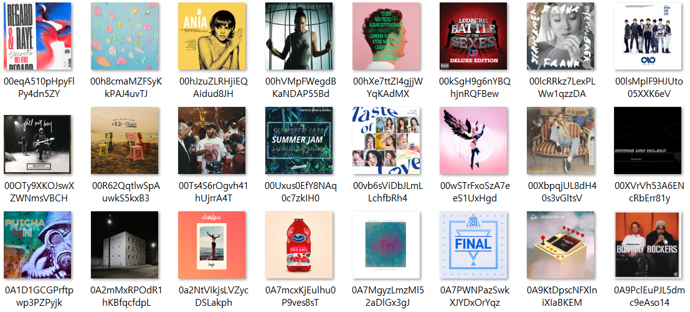
DATA 수집
album_id를 통해 앨범 이미지 데이터에 접근
메타데이터
“Happy” 클래스 내 앨범 커버
앨범 별 감정 레이블

Slide 11
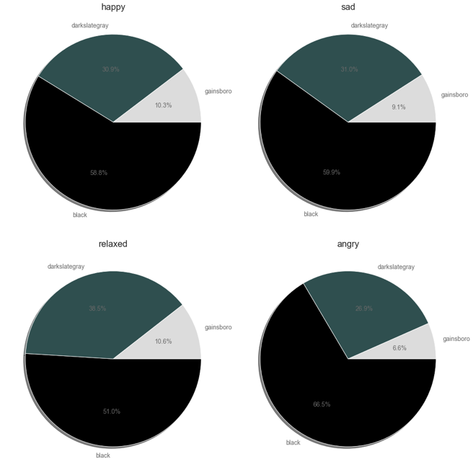
DATA 수집
동질성 검정
모집단이 R이라는 범주형 변수에 의해 r개의 하위 모집단으로 나누어지고, 이 하위 모집단별로 C라는 범주형 변수에 의해 c개로 나누어질 때, 각 하위 모집단의 범주형 변수 C의 분포가 같은지를 검정하는 것
색 감정 | black | darkslategray | gainsboro
angry | 4,601 | 1,858 | 459
happy | 3,767 | 1,978 | 663
relaxed | 4,049 | 3,056 | 838
sad | 4,276 | 2,209 | 648
H0 : 감정(emotion)별로 세 가지의 공통된 색(color)의 분포가 같다.
H1 : 감정(emotion)별로 세 가지의 공통된 색(color)의 분포가 적어도 하나가 같지 않다.
Pearson's Chi-squared test
X-squared = 394.77, df = 6, p-value < 2.2e-16
감정 클래스 별 대표 3가지 색상 존재 비율
분할표

Slide 12
1
팀 소개
4
Modelling
저희 팀원을 소개합니다.
추천시스템에 대한 설명

Slide 13
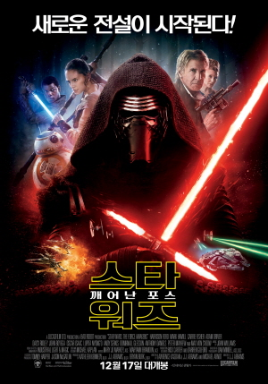

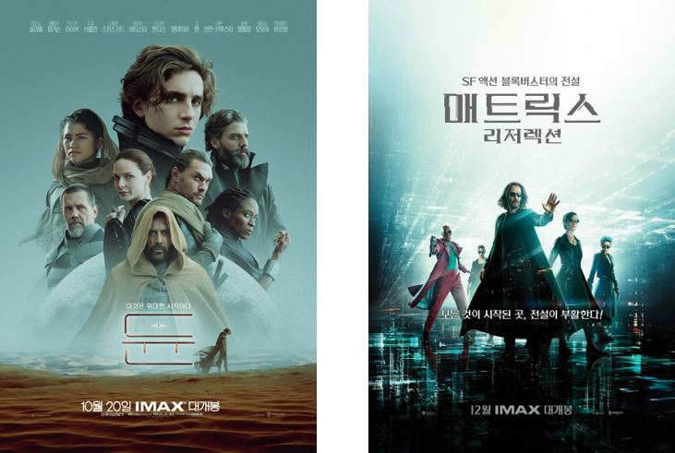


Modelling
“콘텐츠 기반 필터링”
사용자가 특정한 아이템을 매우 선호하는 경우,
그 아이템과 비슷한 콘텐츠를 가진 다른 아이템을 추천하는 방식

Slide 14
Modelling
추천시스템 프로세스
미리 수집된
데이터
객체인식
Input
선호하는 앨범커버
& 앨범의 감정
유사도
계산
Output
추천 이미지
대표 색 추출

Slide 15



Modelling
하나의 인풋 데이터
대표 색 추출
객체인식
유사도 계산
n개의 추천 이미지

Slide 16
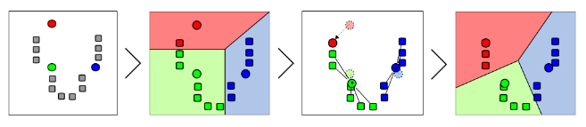
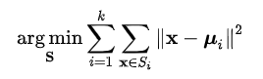

Modelling
대표 색 이용
K-means
주어진 데이터를 k개의 그룹으로 나누는 클러스터링 방법
초기 $μ_{i}$를 설정한 후 유클리드 거리를 계산하여
각 데이터를 클러스터에 배정하고,
클러스터의 중심을 재조정하여 변화가 없을 때까지 과정을 반복
위 수식을 최소로 하는 집합 S를 찾는 것이 목표

Slide 17
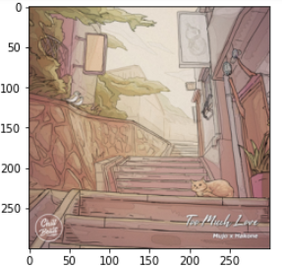
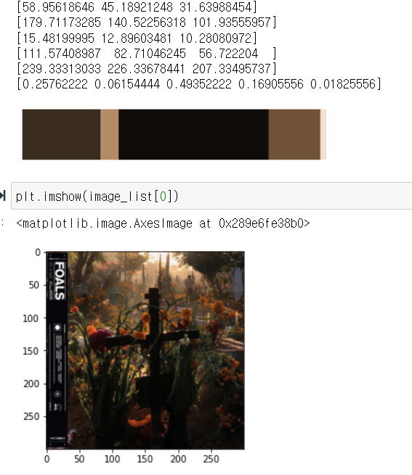
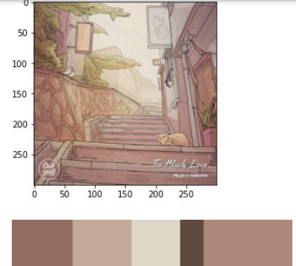
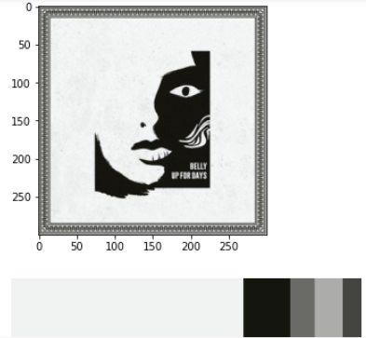
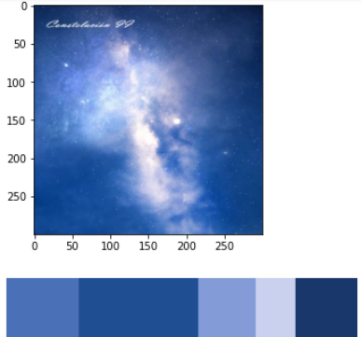
Modelling
대표 색 이용
*K=5인 k-means 알고리즘을 수행
1. 5개의 대표색과 각 대표색이 이미지에서 차지하는 비중을 리스트로 저장
5가지 색상의 RGB값
각 색상이
차지하는 비율

Slide 18

Modelling
대표 색 이용
2. 각각의 대표 색 5가지의 모든 조합에 대해 RGB 좌표 기반 유클리디안 거리 계산
3. 최종 거리 += (가장 거리가 짧은 대표 색 각각이 이미지에서 차지하는 비중)*(거리)
4. 5번 단계를 반복하여 최종 거리가 계산됨.
5. 거리 값이 가장 작은 N개의 이미지를 추천 이미지로 출력

Slide 19
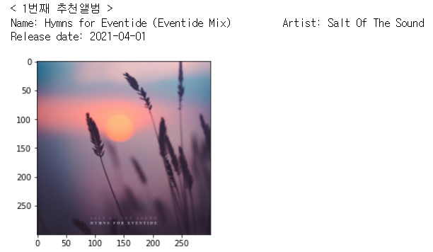
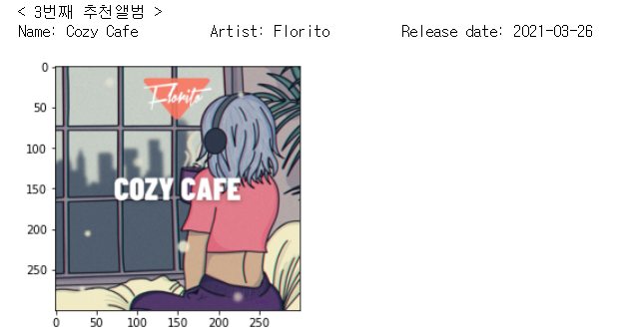
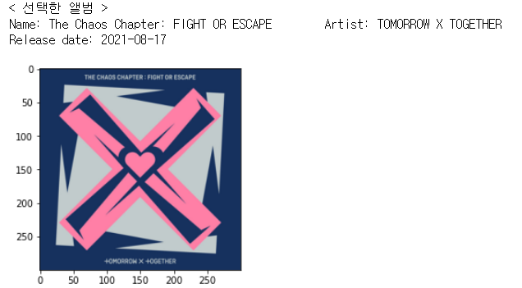
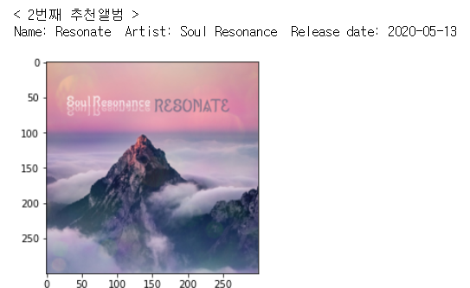
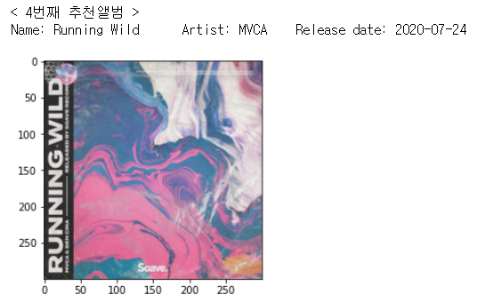
Modelling
대표 색 이용
실행 결과

Slide 20
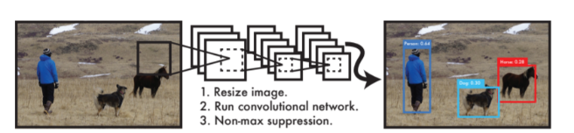
Modelling
객체 인식
YOLO (You Only Look Once)
이미지 내의 bounding box와 class probability 를 하나의 회귀 문제로 간주해 이미지 전체를 한 번 보는 것으로 object의 종류와 위치를 추측하는 딥러닝 모델

Slide 21
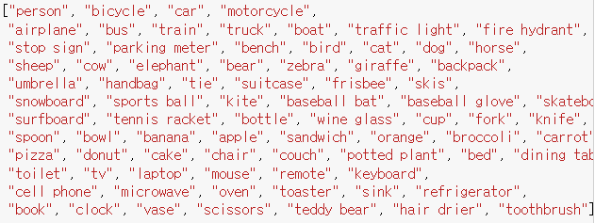
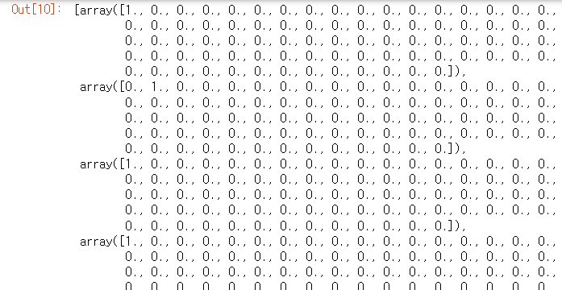
Modelling
객체 인식
Yolo v4를 사용하여 각 개체는 person, bicycle을 비롯해 80개의 클래스로 분류
2. 인식된 객체의 종류와 개수로 1차 필터링
이미지 마다 어떤 객체가 몇 개 인식되었는지에 대한 벡터를 담고 있는 리스트를 생성한다.
하나의 이미지의 리스트는 [객체 아이디, 신뢰도, x좌표, y좌표, 너비, 높이] 의 값을 담고있다.
이후 인식된 객체와 그 수가 같은 이미지만 필터링 해준다.
(객체가 존재하여도 위의 클래스에 해당하지 않는 객체라면 필터링 될 수 있다.)

Slide 22
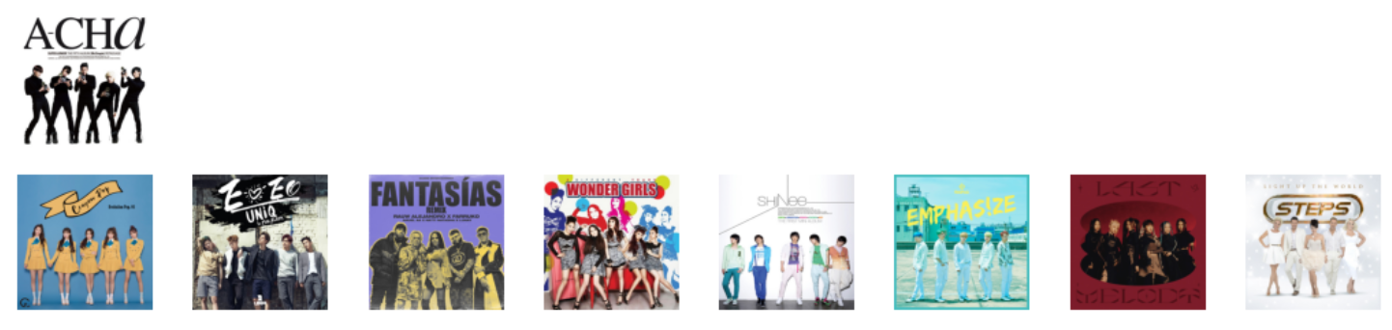
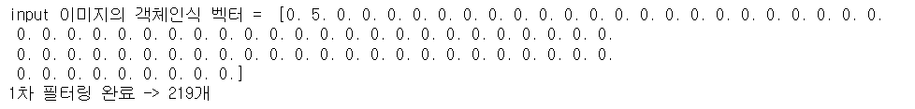
Modelling
객체 인식
3. 1차 필터링을 통과한 인덱스에 대해 객체 정보를 담은 리스트로 유사도를 계산하여 ranking
1차 필터링을 통과한 이미지의 리스트형태의 정보를 토대로 객체 아이디가 같은 이미지들끼리
[신뢰도, x좌표, y좌표, 너비, 높이]에 대해 유클리디안 유사도를 계산
이후 거리값이 낮은 이미지 순서로 추천에 활용한다.
객체 : 사람, 객체 수 : 5
사람 5명 검출 이미지 개수 : 219개

Slide 23
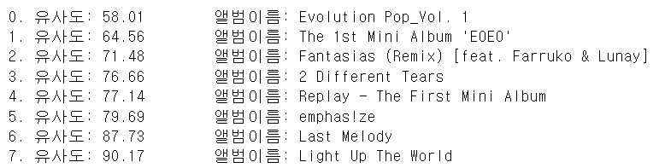
Modelling
객체 인식
실행 결과
사람 객체 5개 검출 이미지에 대해
유사도 계산 후 상위 8개 이미지 출력
*유사도는 거리 계산 값으로 낮을수록 유사한 이미지입니다!
*유사도가 0인 경우는 같은 이미지이므로 제외하였음.

Slide 24
1
팀 소개
5
결론
저희 팀원을 소개합니다.
결론 및 기대효과
&
참고문헌

Slide 25
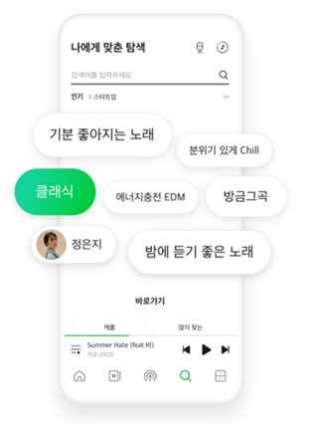


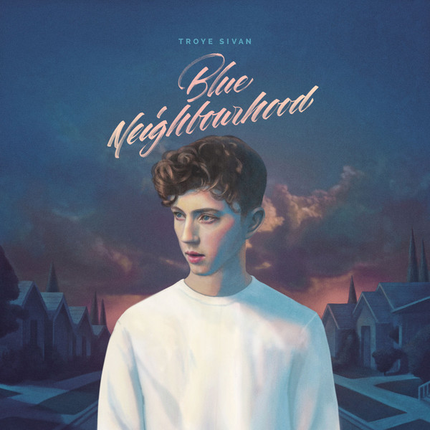


결론
이미지 유사도
감정 입력
색감 유사도
개인화
객체 인식
딥러닝
콘텐츠 기반 필터링
앨범 커버

Slide 26
참고 문헌
1) Why Album Cover Art Will Always Be Crucial For Success. Available: https://blog.landr.com/album-art-absolutely-crucial-success-2016/.
2) Zhang Hui, Kejun Zhang, and Nick Bryan-Kinns, "Exploiting the emotional preference of music for music recommendation in daily activities." In 2020 13th International Symposium on Computational Intelligence and Design (ISCID), pp. 350-353. IEEE, 2020.
3) Kim Do Yeon, “Different Aspects of Music Album Design: Focus On K-Pop Album Design”, Hongik University, 2019.
4) Song Yading, “The role of emotion and context in musical preference”, Queen Mary, University of London, 2016.
5) Xue, C., T. Li, S. Yin, Y. Tan, and X. Zhu, “The Influence of Induced Mood on Music Preference”, Cognitive Processing 19, no. 4: 517–25, 2018.
6) 권철민, 『파이썬 머신러닝 완벽가이드』, 위키북스, p.476-479. 2020.
7) Joseph Redmon, Santosh Divvala, Ross Girshick, and Ali Farhadi, “You Only Look Once: Unified, Real-Time Object Detection”, University of Washington, Allen Institute for AI, Facebook AI Research, 2016.
8) S. Lloyd, "Least squares quantization in PCM," in IEEE Transactions on Information Theory, vol. 28, no. 2, pp. 129-137, March 1982.
9) 이윤환, 『제대로 알고 쓰는 R 통계분석』, 한빛아카데밈, p.308-316. 2018.
10) Convert RGB color to English color name, like 'green' with Python. Available: https://stackoverflow.com/questions/9694165/convert-rgb-color-to-english-color-name-like-green-with-python

Slide 27
감사합니다

